Slide 1
机器学习中的矩阵分解方法： 基础，应用与进展
Feb 26, 2017

Slide 2
Matrix Factorization
Latent Factor Models

Slide 3
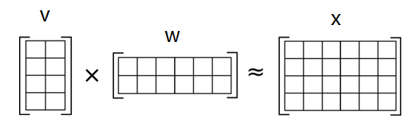
矩阵分解发展历史
PCA, SVD, LSI
LFM(t)
降维
聚类分析
数据预处理
1999
2006
潜在因子模型(Latent Factor Model)
Notes:
1999：非高斯数据
可解释性
２００６：推荐系统

Slide 4
矩阵分解发展历史
PCA, SVD, LSI
PLSA, NMF, LDA
LFM(t)
降维
聚类分析
数据预处理
1999
低维度特征学习
聚类分析
2006
非负矩阵分解(NMF)与人脸特征学习
文本分析与聚类
Notes:
1999：非高斯数据
可解释性
２００６：推荐系统

Slide 5
矩阵分解发展历史
PCA, SVD, LSI
PLSA, NMF, LDA
MF, SVD++
LFM(t)
降维
聚类分析
数据预处理
1999
低维度特征学习
聚类分析
2006
特征学习
推荐系统
大数据分析
Netflix推荐系统
Graph embedding
深度学习中的矩阵分解应用
Notes:
1999：非高斯数据
可解释性
２００６：推荐系统

Slide 6
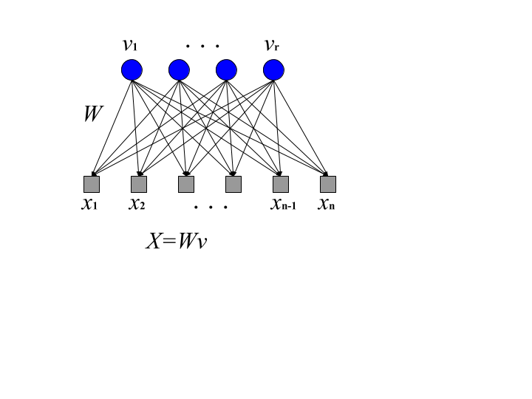
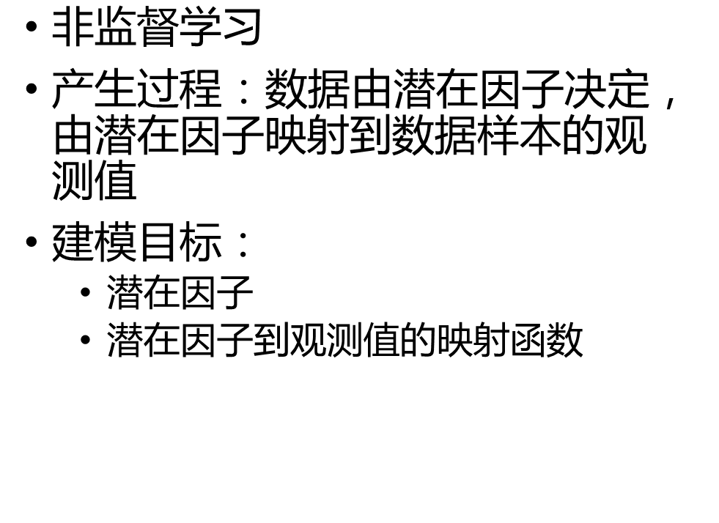
潜在因子模型的基本假设
$非监督学习$
产生过程：数据由潜在因子决定，由潜在因子映射到数据样本的观测值
建模目标：
潜在因子
潜在因子到观测值的映射函数

Slide 7
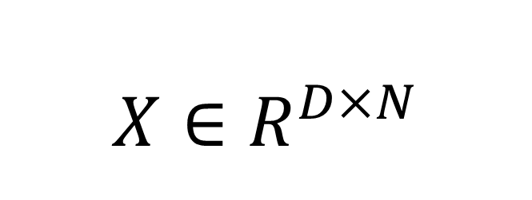
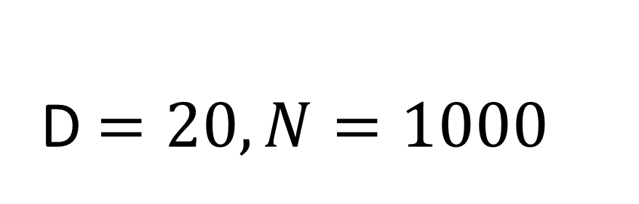
问题1
如何将1000个20维度的数据样本在二维坐标系里面可视化，使得1000个点的相互距离反映样本之间的相似程度？
$$X∈R^{D×N}$$
D$=20, N=1000$
很容易 1
不清楚 2
Notes:
On covariance or correlation matrix?

Slide 8
问题1
如何将1000个20维度的数据样本在二维坐标系里面可视化，使得1000个点的相互距离反应样本之间的相似程度？
$$X∈R^{D×N}$$
D$=20, N=1000$
PCA 降维分析
Notes:
On covariance or correlation matrix?

Slide 9
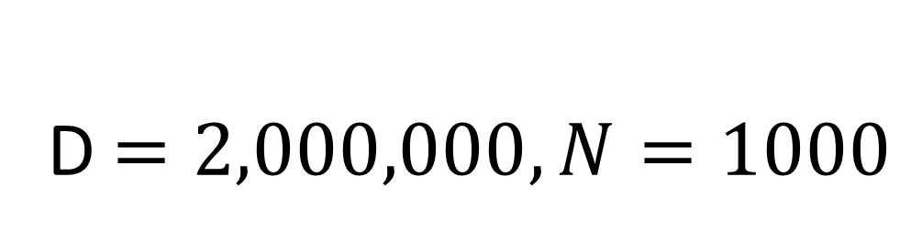
问题2
如何将1000个2,000,000维度的数据样本在二维坐标系里面可视化，使得1000个点的相互距离反应样本之间的相似程度？
$$X∈R^{D×N}$$
D$=2,000,000, N=1000$
容易 3
不清楚 4
Notes:
On covariance or correlation matrix?

Slide 10
问题2
如何将1000个2,000,000维度的数据样本在二维坐标系里面可视化，使得1000个点的相互距离反应样本之间的相似程度？
$$X∈R^{D×N}$$
D$=2,000,000, N=1000$
PCA与SVD的关系
Notes:
On covariance or correlation matrix?

Slide 11
问题3
在对数据做主成分分析（PCA）以后，如果不丢弃任何维度，变换以后的数据相互距离保持不变
变化 5
不变化 6
Notes:
On covariance or correlation matrix?

Slide 12
问题3
在对数据做主成分分析（PCA）以后，如果不丢弃任何维度，变换以后的数据相互距离保持不变
PCA 对整个数据集做旋转变化，保持数据之间的相互距离不变
Notes:
On covariance or correlation matrix?

Slide 13
问题4
主成分分析（PCA）适于分析满足高斯分布的数据，对不符合高斯分布的数据做PCA分析容易得到错误结论
是7
不是8
Notes:
On covariance or correlation matrix?

Slide 14
问题4
主成分分析（PCA）适于分析满足高斯分布的数据，对不同于高斯分布的数据做PCA分析容易得到错误结论
是的
Notes:
On covariance or correlation matrix?

Slide 15
经典矩阵分解方法
textbook matrix factorization methods

Slide 16
主成分分析(Principal component analysis, PCA)
wikipedia：
在多元统计分析中，主成分分析是一种分析、简化数据集的技术。
主成分分析经常用于减少数据集的维度，同时保持数据集中的对方差贡献最大的特征。
这是通过计算主成份和各个主成份方向对方差的贡献，保留低阶主成分，忽略高阶主成分做到的。低阶成分往往能够保留住数据的最重要方面。

Slide 17
主成分分析的常见流程
$$S={\left(X−\overline{X}\right)\left(X−\overline{X}\right)}^{T}$$
𝑆=(𝑋−𝑋 ̅ )(𝑋−𝑋 ̅ )^𝑇
$$S=U^{T}ΛU$$
𝑆=𝑈^𝑇 Λ𝑈
$$Y=U^{T}X$$
$$Z=Λ^{−\frac{1}{2}}U^{T}X$$
𝑌=𝑈^𝑇 𝑋
𝑍=Λ^(−1/2) 𝑈^𝑇 𝑋
在D维空间里面， 寻找一个坐标系U，
矩阵U的每一列表示坐标系中的一个方向, 每一个方向就是一个主成份principal component
Y是数据X在新的坐标系里面的投影, 数据沿着这些方向线性独立
Notes:
On covariance or correlation matrix?

Slide 18
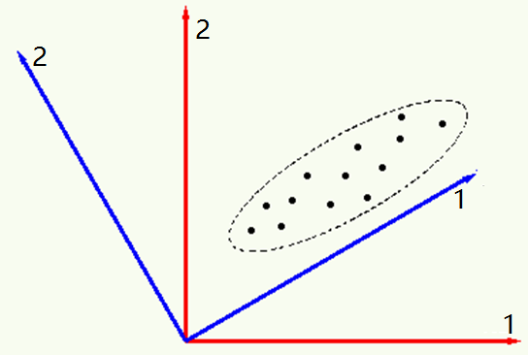
PCA是一个整体(holistic)变换
PCA寻找一个新的坐标系
数据位置没有变化，只是投影到新的坐标系里会有新的坐标
Never alters the spatial orientation of the points, with reference to each other.
You are simply rotating your axes: Data points the same, viewed in different Cartesian coordinate

Slide 19
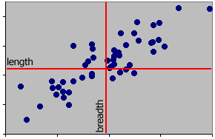
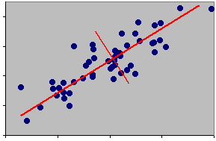
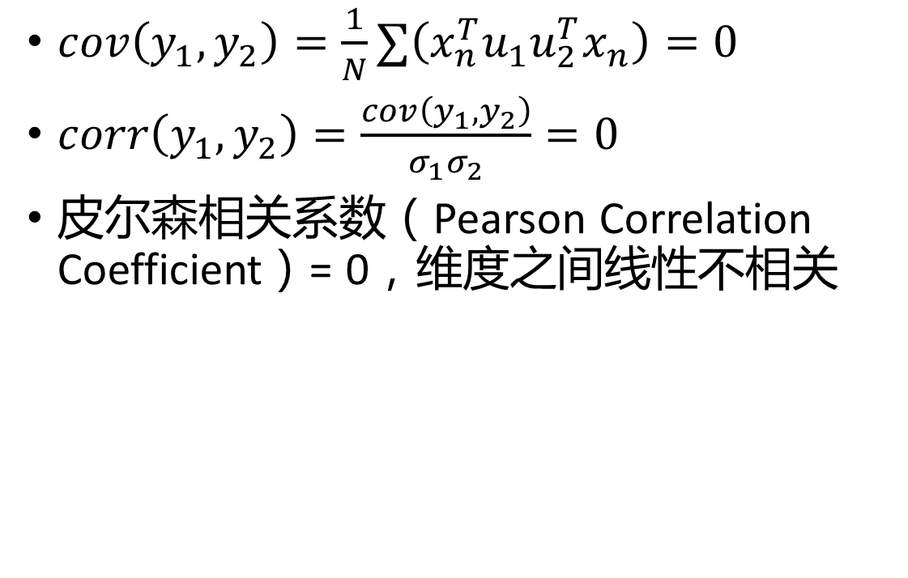
PCA变换后的特征线性独立
$cov\left(y_{1},y_{2}\right)=\frac{1}{N}∑\left(x_{n}^{T}u_{1}u_{2}^{T}x_{n}\right)=0$
$corr\left(y_{1},y_{2}\right)=\frac{cov\left(y_{1},y_{2}\right)}{σ_{1}σ_{2}}=0$
皮尔森相关系数（Pearson Correlation Coefficient）= 0，维度之间线性不相关

Slide 20
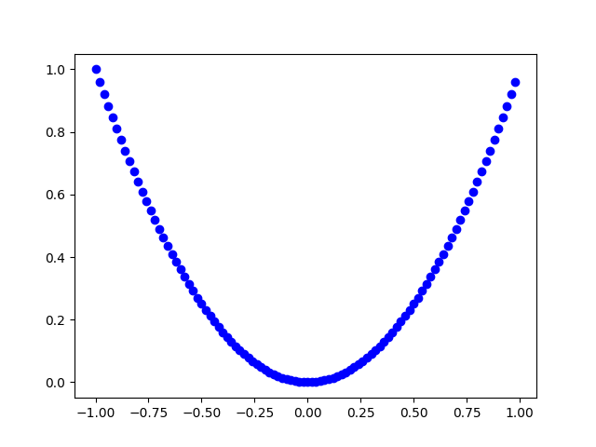
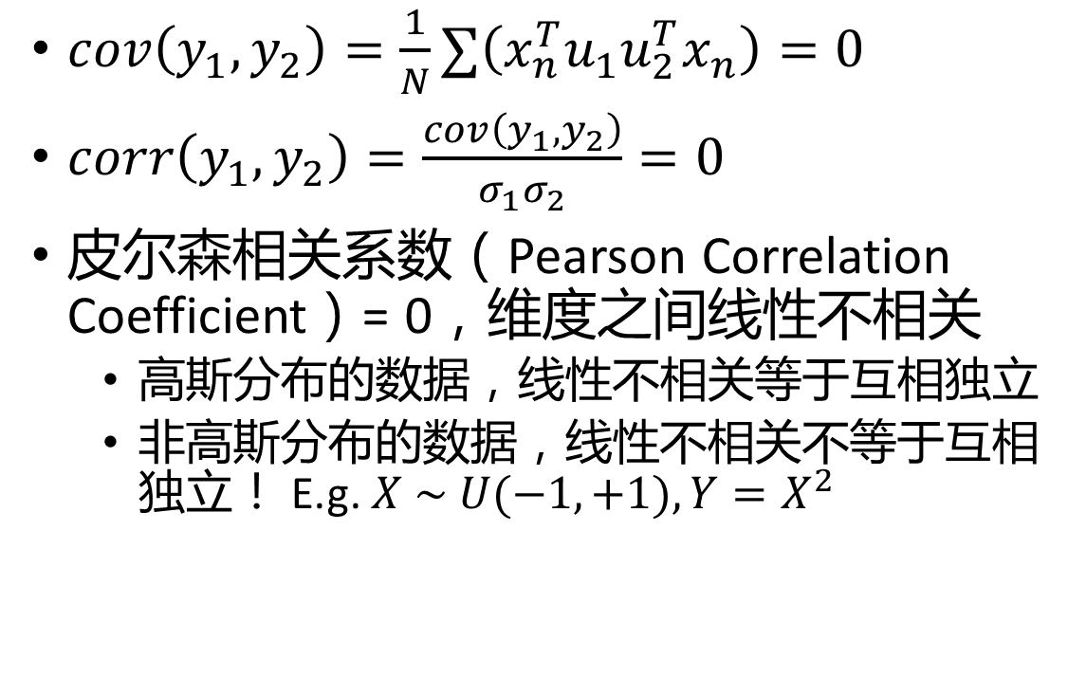
PCA变换后的特征线性独立
$cov\left(y_{1},y_{2}\right)=\frac{1}{N}∑\left(x_{n}^{T}u_{1}u_{2}^{T}x_{n}\right)=0$
$corr\left(y_{1},y_{2}\right)=\frac{cov\left(y_{1},y_{2}\right)}{σ_{1}σ_{2}}=0$
皮尔森相关系数（Pearson Correlation Coefficient）= 0，维度之间线性不相关
高斯分布的数据，线性不相关等于互相独立
非高斯分布的数据，线性不相关不等于互相独立！ E.g. $X \sim U(−1, +1), Y=X^{2}$

Slide 21
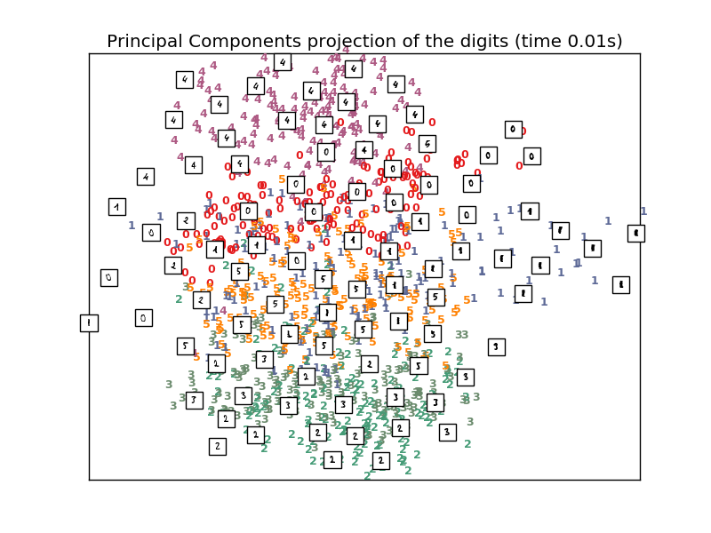
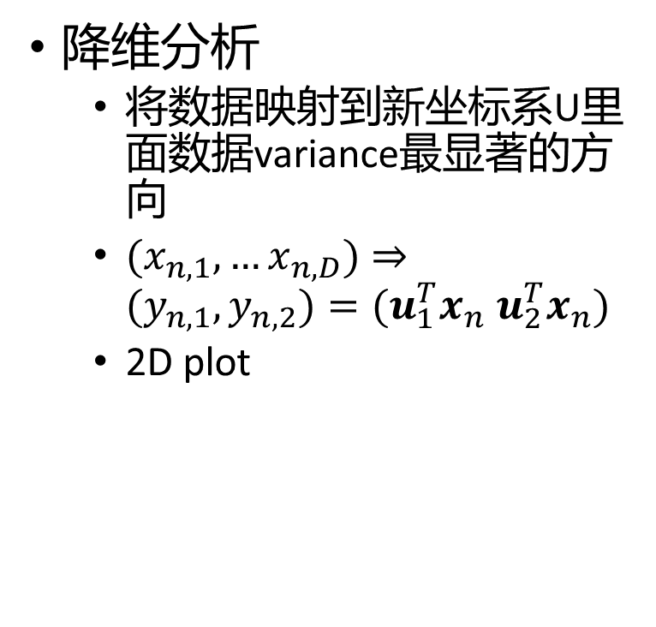
主成分分析应用1：数据降维
降维分析
将数据映射到新坐标系U里面数据variance最显著的方向
${(x}_{n, 1}, …x_{n,D})⇒(y_{n,1}, y_{n,2})=(u_{1}^{T}x_{n} u_{2}^{T}x_{n})$
2D plot

Slide 22
主成分分析适用于高斯分布
Data X
components U
Data X
components U
Cov(X)

Slide 23
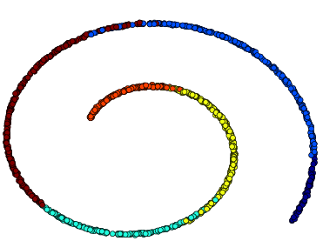
主成分分析适用于高斯分布
充分统计量
Sufficient statistics
不可描述
Data X
components U
Cov(X)

Slide 24
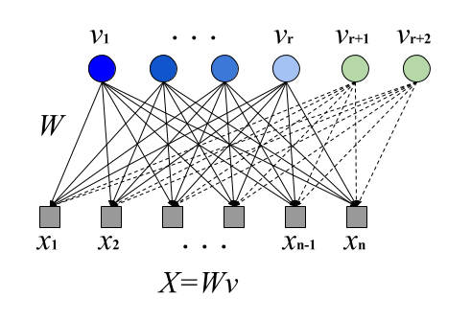
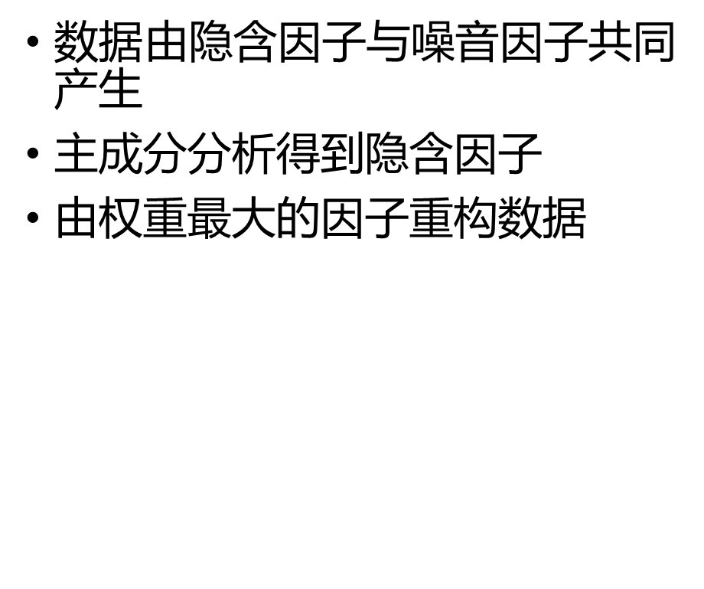
主成分分析应用2：数据去噪音
$数据$由隐含因子与噪音因子共同产生
主成分分析得到隐含因子
由权重最大的因子重构数据

Slide 25
主成分分析应用2：数据去噪音
demo

Slide 26
大规模数据的主成分分析
如何将1000个2,000,000维度的数据样本在二维坐标系里面可视化，使得1000个点的相互距离反应样本之间的相似程度？
$$X∈R^{D×N}$$
D$=2,000,000, N=1000$
2,000,000 x 2,000,000的协方差矩阵？
Notes:
On covariance or correlation matrix?

Slide 27
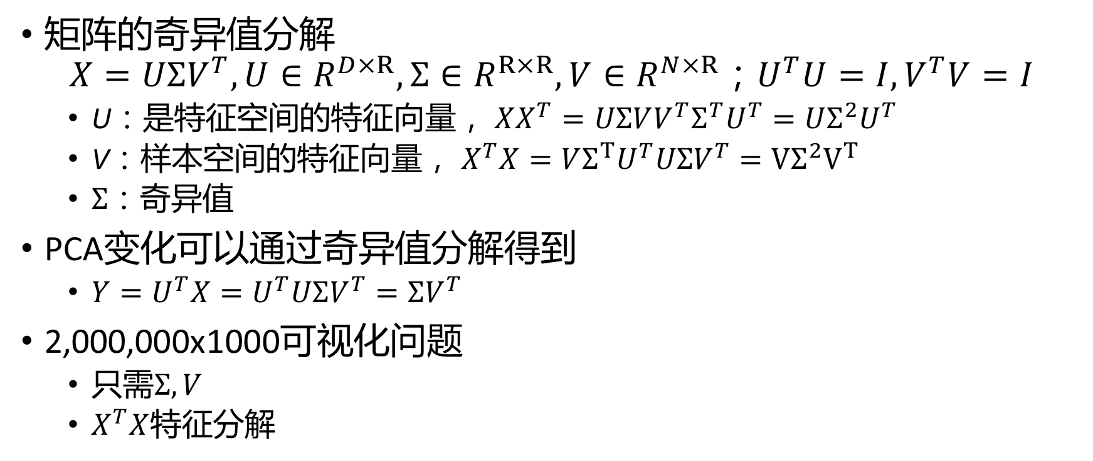
基于奇异值分析的主成分分析
矩阵的奇异值分解
$$X=UΣV^{T}, U∈R^{D×R},Σ∈R^{R×R},V∈R^{N×R}；U^{T}U=I, V^{T}V=I$$
U：是特征空间的特征向量， $XX^{T}=UΣVV^{T}Σ^{T}U^{T}=UΣ^{2}U^{T}$
V：样本空间的特征向量$，$ $X^{T}X=VΣ^{T}U^{T}UΣV^{T}=VΣ^{2}V^{T}$
$Σ$：奇异值
PCA变化可以通过奇异值分解得到
$Y=U^{T}X=U^{T}UΣV^{T}=ΣV^{T}$
2,000,000x1000可视化问题
只需$Σ,V$
$X^{T}X$特征分解

Slide 28
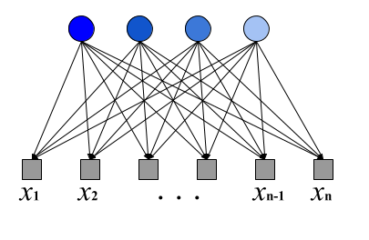
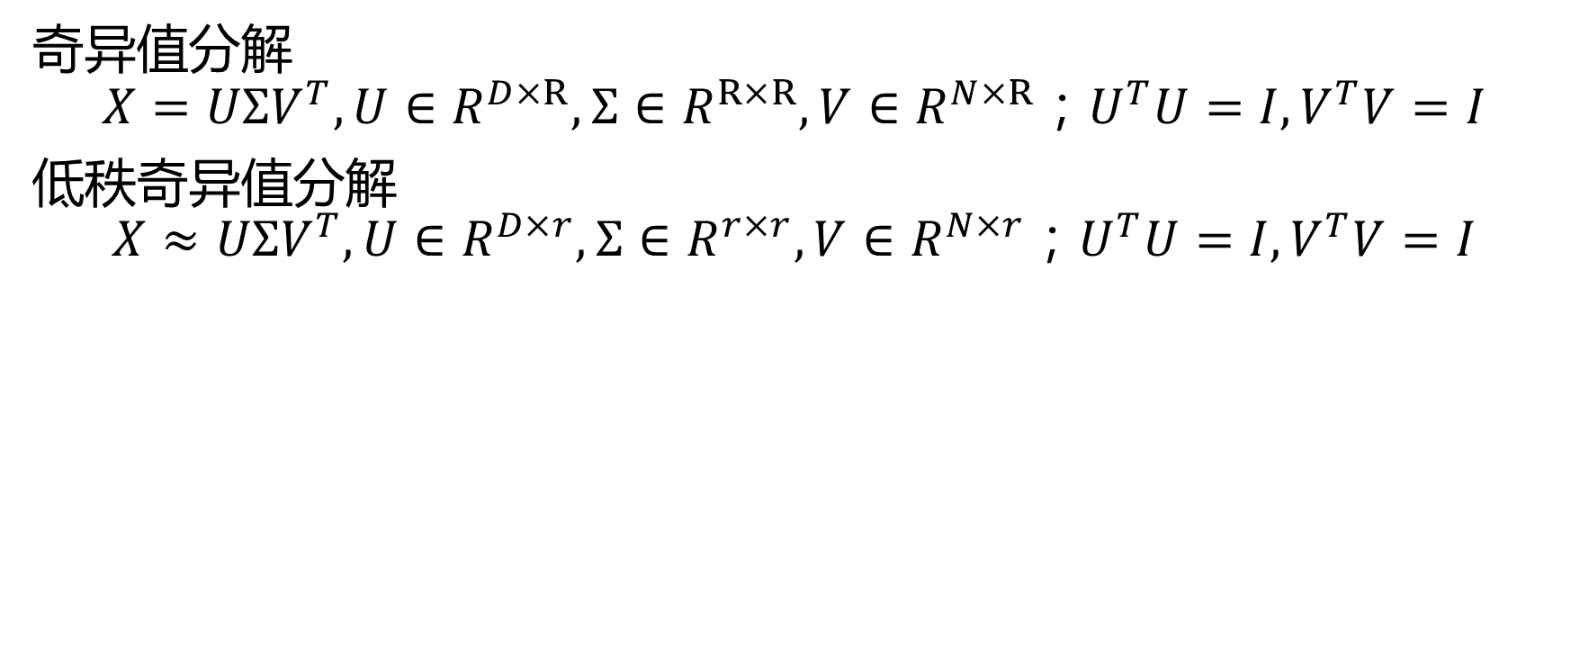
低秩奇异值分解(Truncated SVD)
奇异值分解
$$X=UΣV^{T}, U∈R^{D×R},Σ∈R^{R×R},V∈R^{N×R}；U^{T}U=I, V^{T}V=I$$
低秩$奇异值分解$
$$X≈UΣV^{T}, U∈R^{D×r},Σ∈R^{r×r},V∈R^{N×r}；U^{T}U=I, V^{T}V=I$$
我们通常对最重要的一部分主成份感兴趣
低秩奇异值分解不需要计算协方差矩阵
Notes:
算法与工具

Slide 29
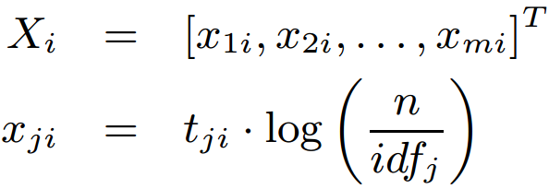
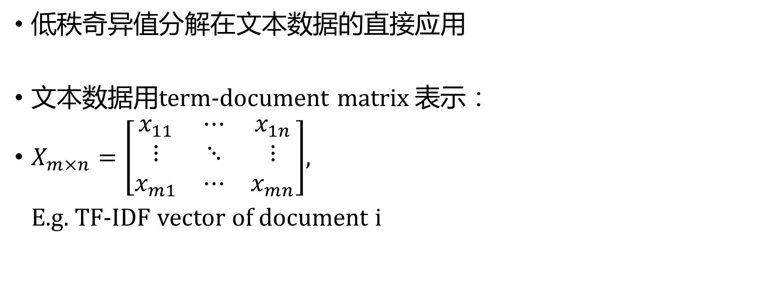
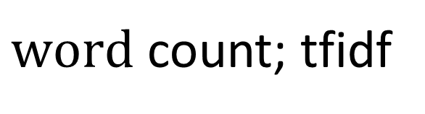
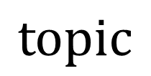
潜在语义学 Latent Semantic Indexing (LSI, LSA)
低秩$奇异值分解在$文本数据的直接应用
文本数据用term-document matrix 表示：
$X_{m×n}=\left[\begin{matrix}x_{11} & ⋯ & x_{1n} \\ ⋮ & ⋱ & ⋮ \\ x_{m1} & ⋯ & x_{mn}\end{matrix}\right]$,
E.g. TF-IDF vector of document i
$$topic$$
$word$ count; tfidf
Notes:
算法与工具

Slide 30
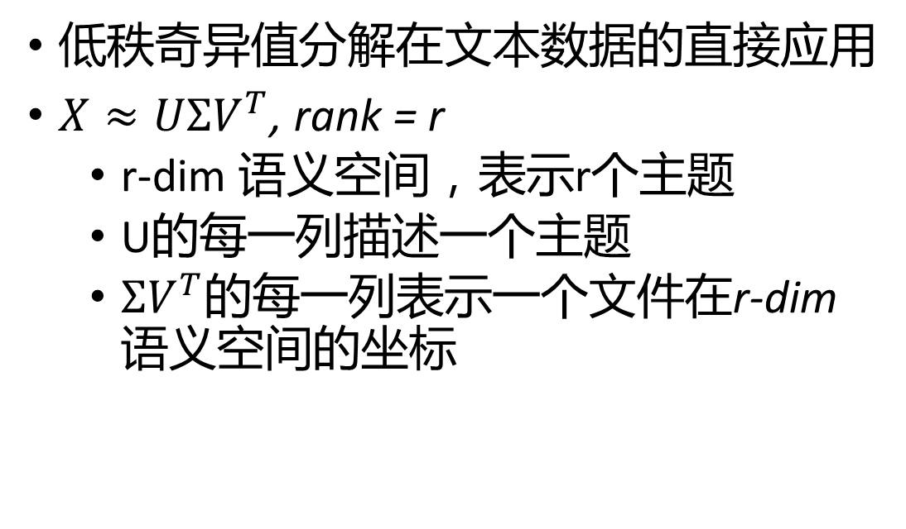
潜在语义学 Latent Semantic Indexing (LSI, LSA)
低秩$奇异值分解在$文本数据的直接应用
$X≈UΣV^{T}$, rank = r
r-dim 语义空间，表示r个主题
U的每一列描述一个主题
$ΣV^{T}$的每一列表示一个文件在r-dim语义空间的坐标
$$topic$$
$word$ count; tfidf
Notes:
算法与工具

Slide 31
潜在语义学 Latent Semantic Indexing (LSI, LSA)
demo

Slide 32
非负矩阵分解方法
textbook matrix factorization methods

Slide 33
非负矩阵分解
主成分分析和奇异值分解
不适用于非高斯分布的数据
可解释性较弱

Slide 34
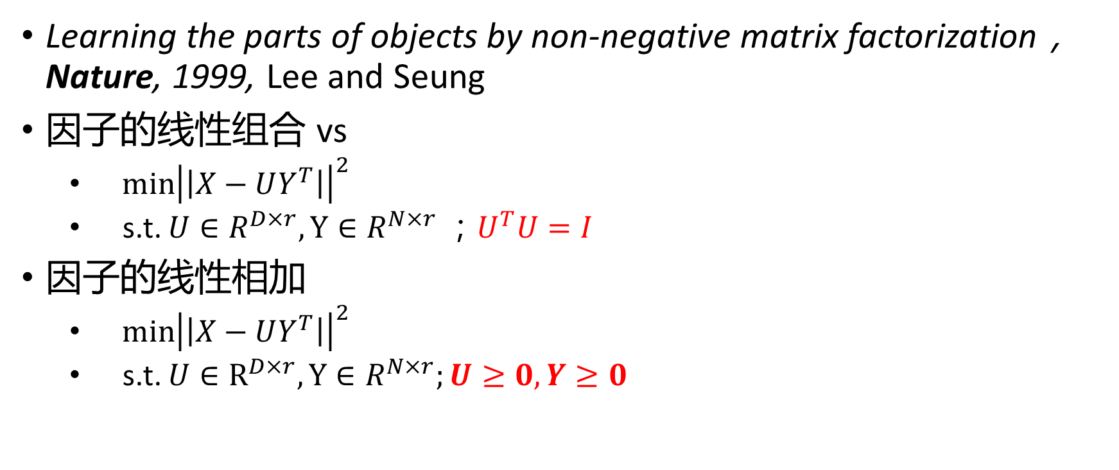
非负矩阵分解
Learning the parts of objects by non-negative matrix factorization， Nature, 1999, Lee and Seung
因子的线性组合 vs
${\min\left|\left|X−UY^{T}\right|\right|}^{2}$
s.t. $U∈R^{D×r},Y∈R^{N×r} ；U^{T}U=I$
因子的线性相加
${\min\left|\left|X−UY^{T}\right|\right|}^{2}$
s.t. $U∈R^{D×r},Y∈R^{N×r};U≥0,Y≥0$

Slide 35
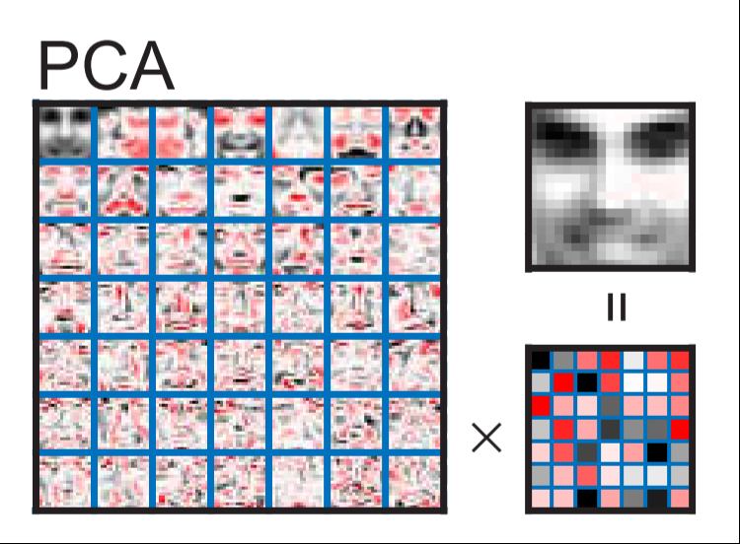
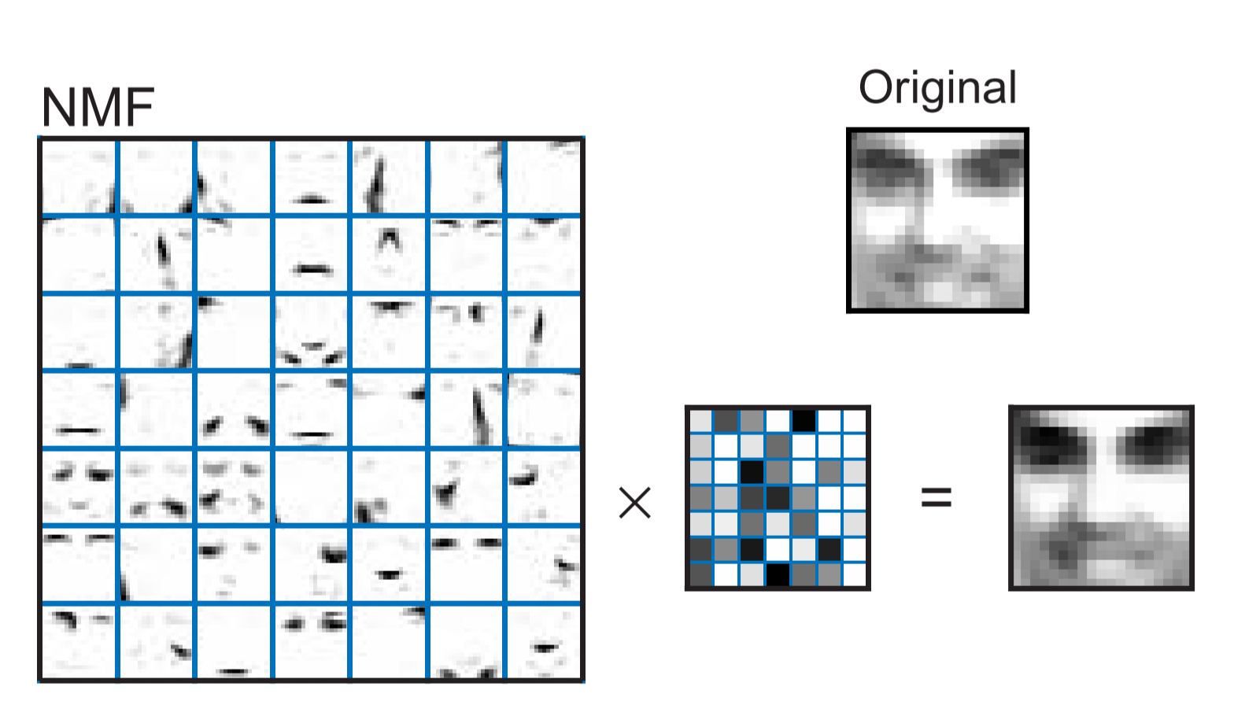
非负矩阵分解与人脸特征识别
局部信息；可解释性

Slide 36
非负矩阵分解与人脸特征识别
demo

Slide 37
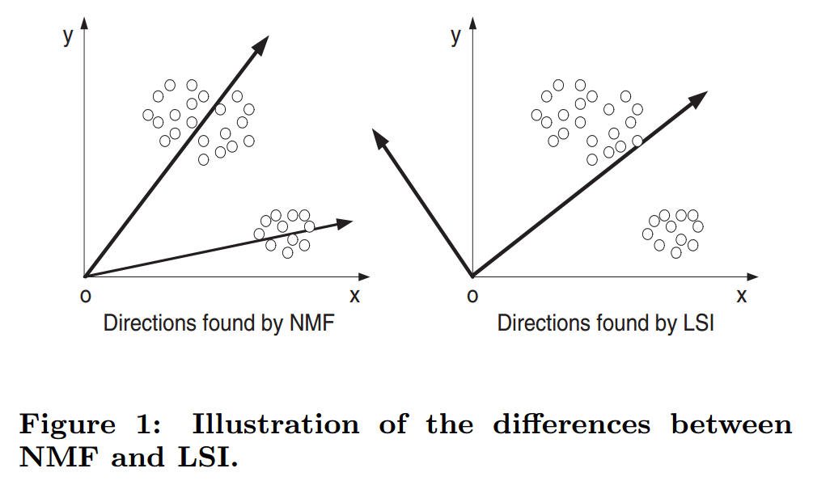
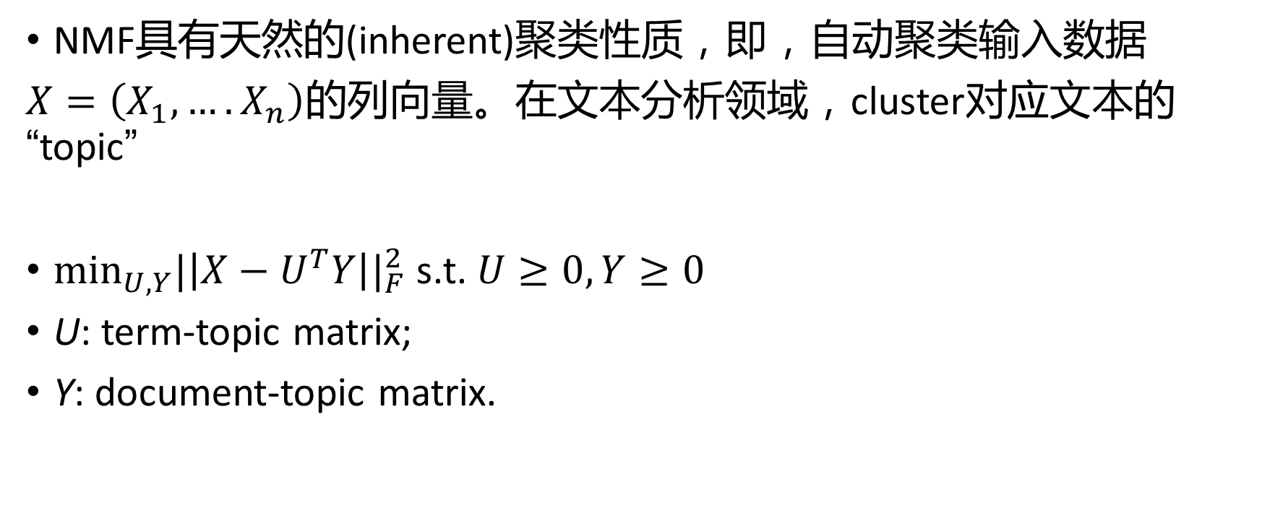
非负矩阵分解与文本聚类分析
NMF具有天然的(inherent)聚类性质，即，自动聚类输入数据
$X=\left(X_{1}, …. X_{n}\right)$的列向量。在文本分析领域，cluster对应文本的“topic”
${\min_{U, Y}|\left|X−U^{T}Y\right||}_{F}^{2}$ s.t. $U≥0, Y≥0$
U: term-topic matrix;
Y: document-topic matrix.
Based on work by Wei Xu et al. Document Clustering Based on Non-negative Matrix Factorization

Slide 38
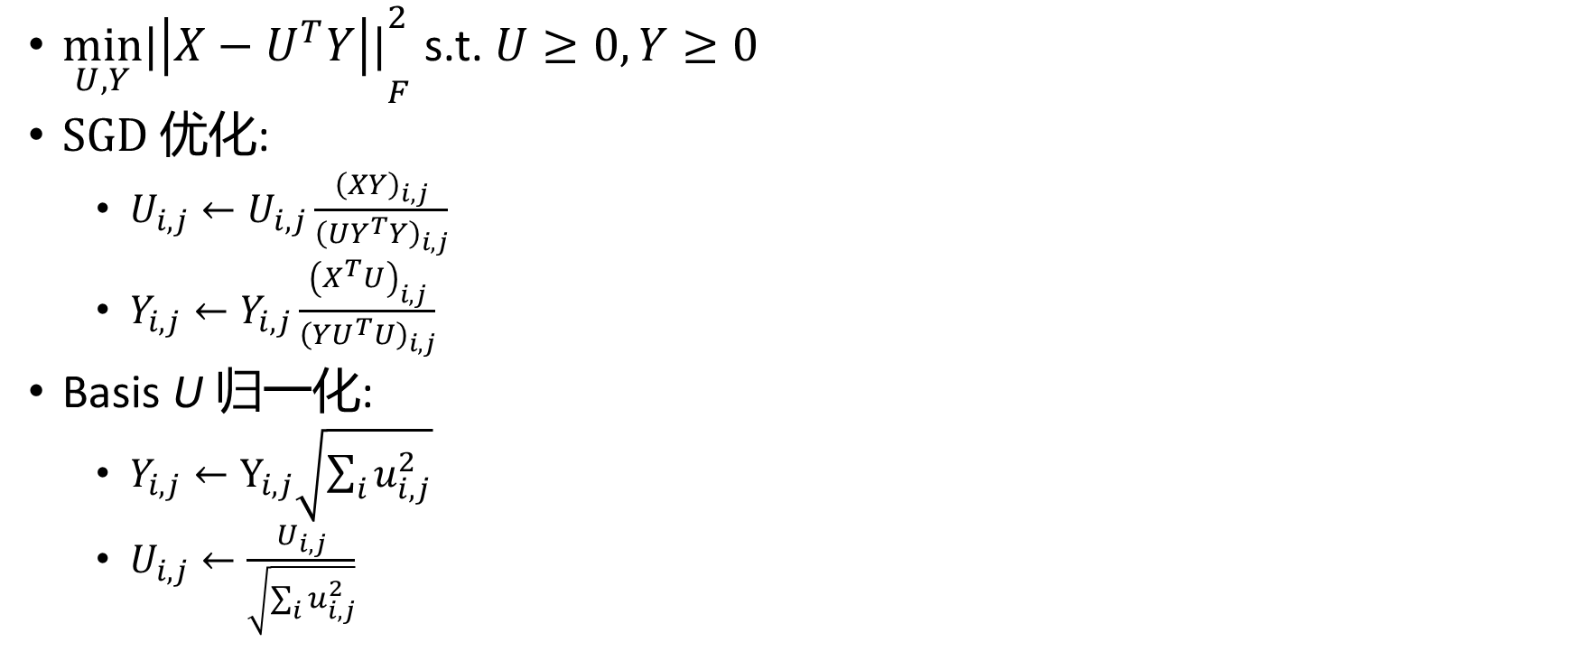
非负矩阵分解与文本聚类分析
${\min_{U, Y}|\left|X−U^{T}Y\right||}_{F}^{2}$ s.t. $U≥0, Y≥0$
$SGD$ 优化:
$U_{i,j}←U_{i,j}\frac{{\left(XY\right)}_{i,j}}{{\left(UY^{T}Y\right)}_{i,j}}$
$Y_{i,j}←Y_{i,j}\frac{{\left(X^{T}U\right)}_{i,j}}{{\left(YU^{T}U\right)}_{i,j}}$
Basis U 归一化:
$Y_{i,j}←Y_{i,j}\sqrt{\sum_{i}{u_{i,j}^{2}}}$
$U_{i,j}←\frac{U_{i,j}}{\sqrt{\sum_{i}{u_{i,j}^{2}}}}$
Based on work by Wei Xu et al. Document Clustering Based on Non-negative Matrix Factorization
Notes:
Normalize U to get unique solution of U and V,
Frobenius norm
Convergence is guaranteed

Slide 39
非负矩阵分解与文本聚类分析
demo

Slide 40
小结
PCA, SVD, LSI
信号处理
有唯一解
整体变换
主成份不容易解释
直角坐标系
隐含因子线性组合
NMF, PLSA
神经科学
没有唯一解
局部变换(Part based)
basis容易解释
非直角坐标系
隐含因子线性相加

Slide 41
推荐系统
矩阵分解在稀疏矩阵上的应用
Based on work by Yehuda Koren et al.

Slide 42
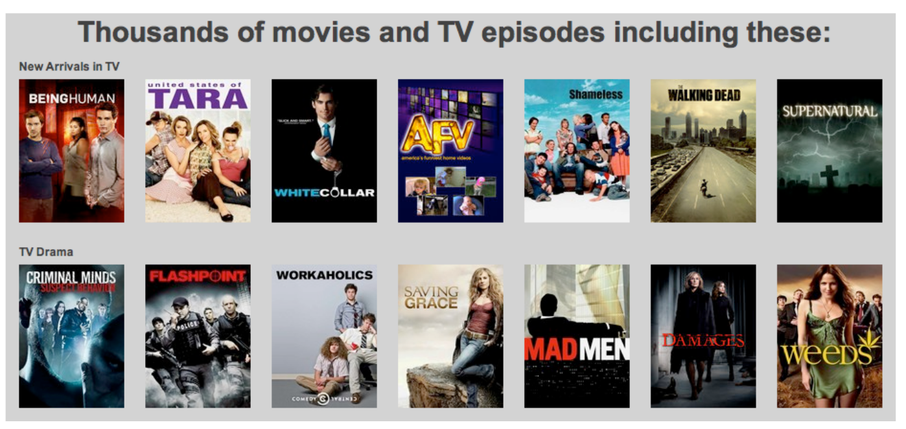
Netflix推荐系统

Slide 43
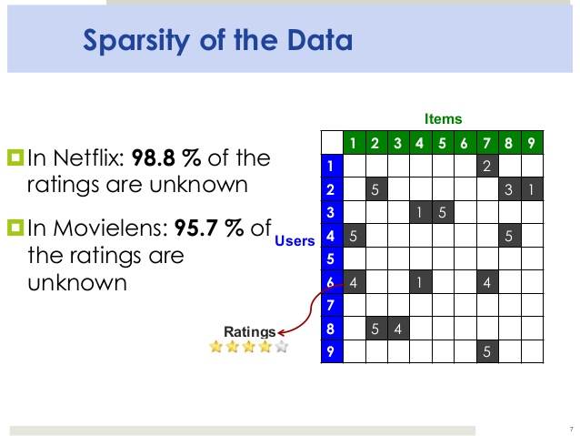
Netflix推荐系统数据特征
100million评分
500,000用户
17,000电影
98.8%的电影没有评价
没有看过
看过没有评价

Slide 44
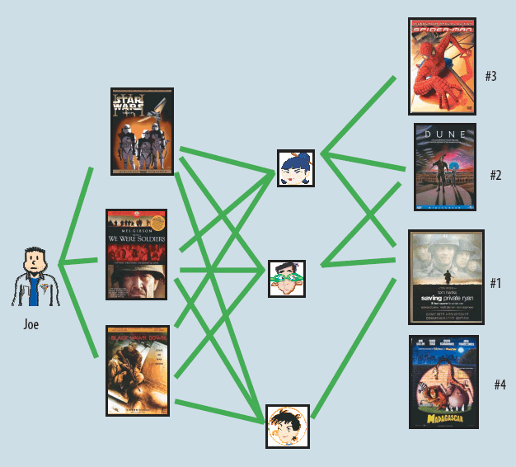
协同过滤推荐系统
基于用户与产品之间的关联
冷启动
稀疏数据
大规模数据
如何理解用户与产品之间的关联？
user-based collaborative filtering

Slide 45
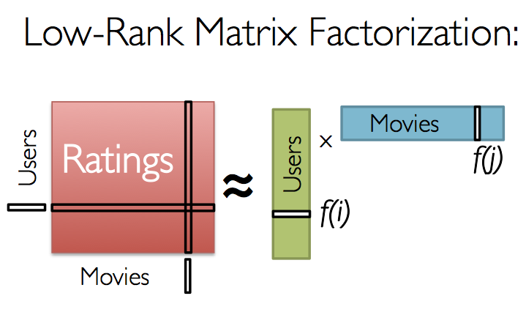
基于内容的推荐系统
提取关键词
基于关键词的
用户描述
物品描述
用户物品匹配
Picture searched online

Slide 46
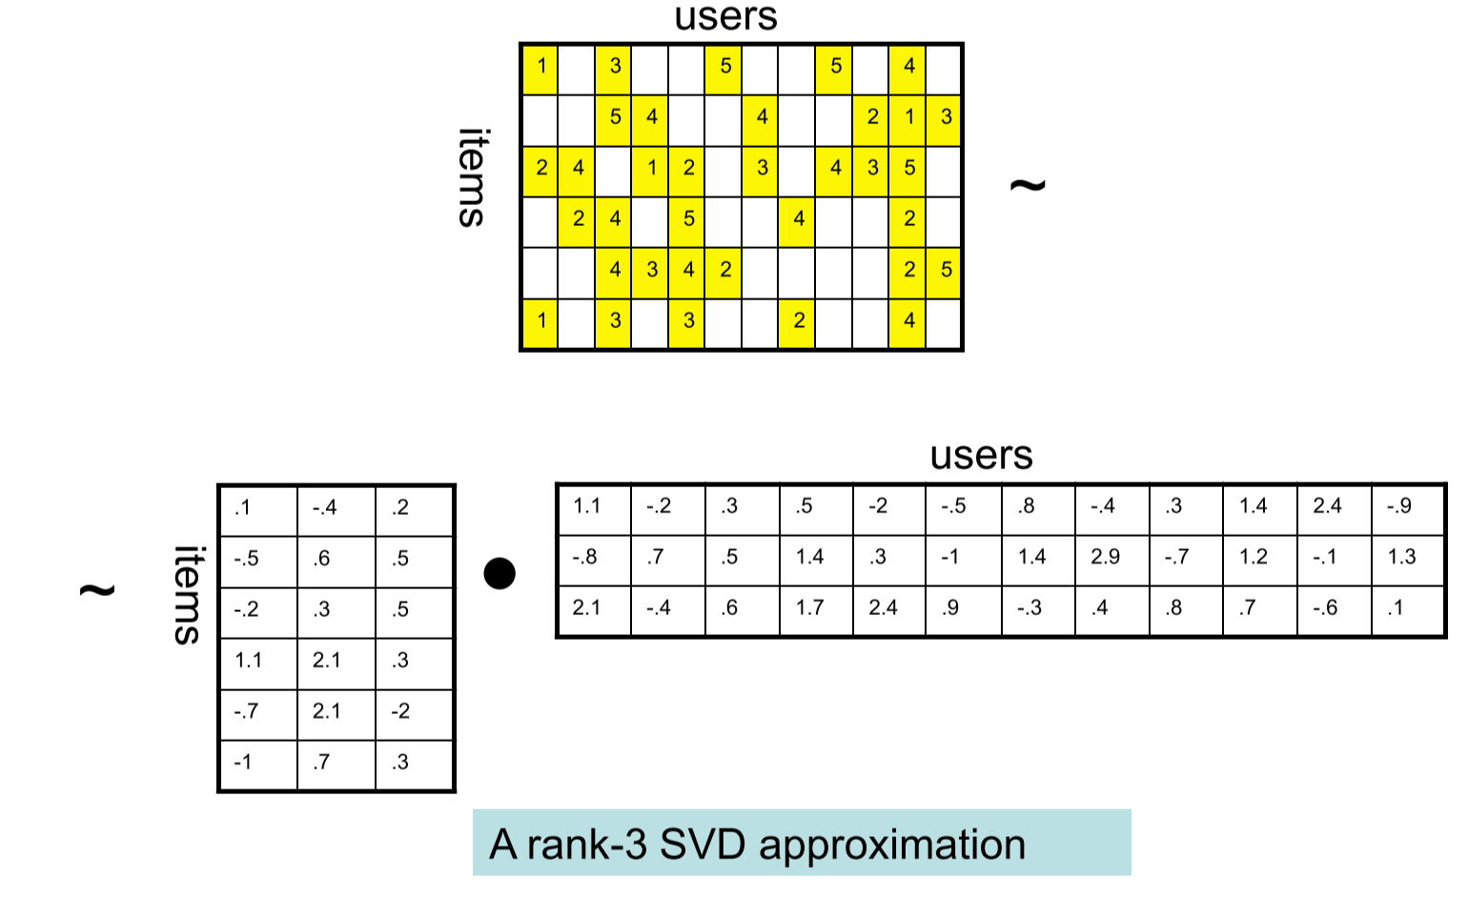
矩阵填充
Example from Alex Smola’s tutorial

Slide 47
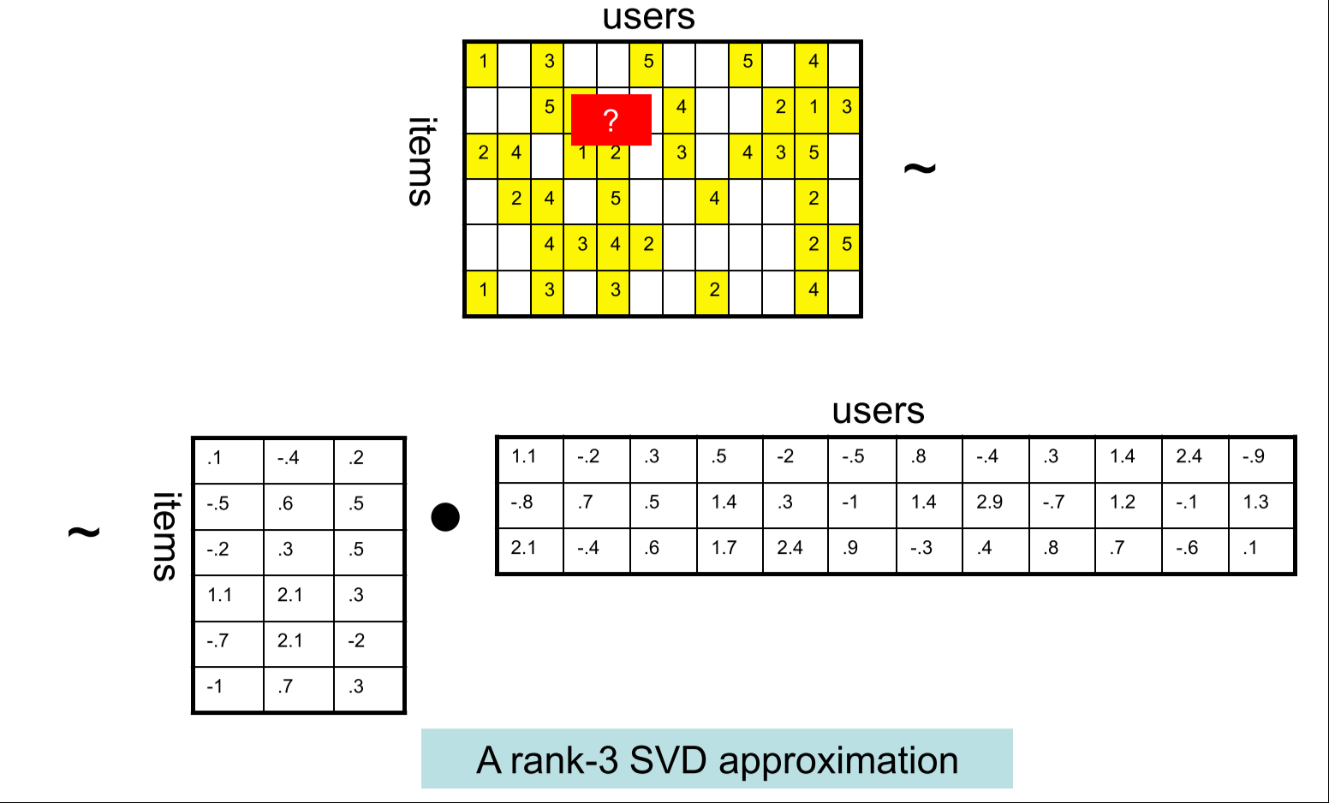
矩阵填充
Example from Alex Smola’s tutorial

Slide 48
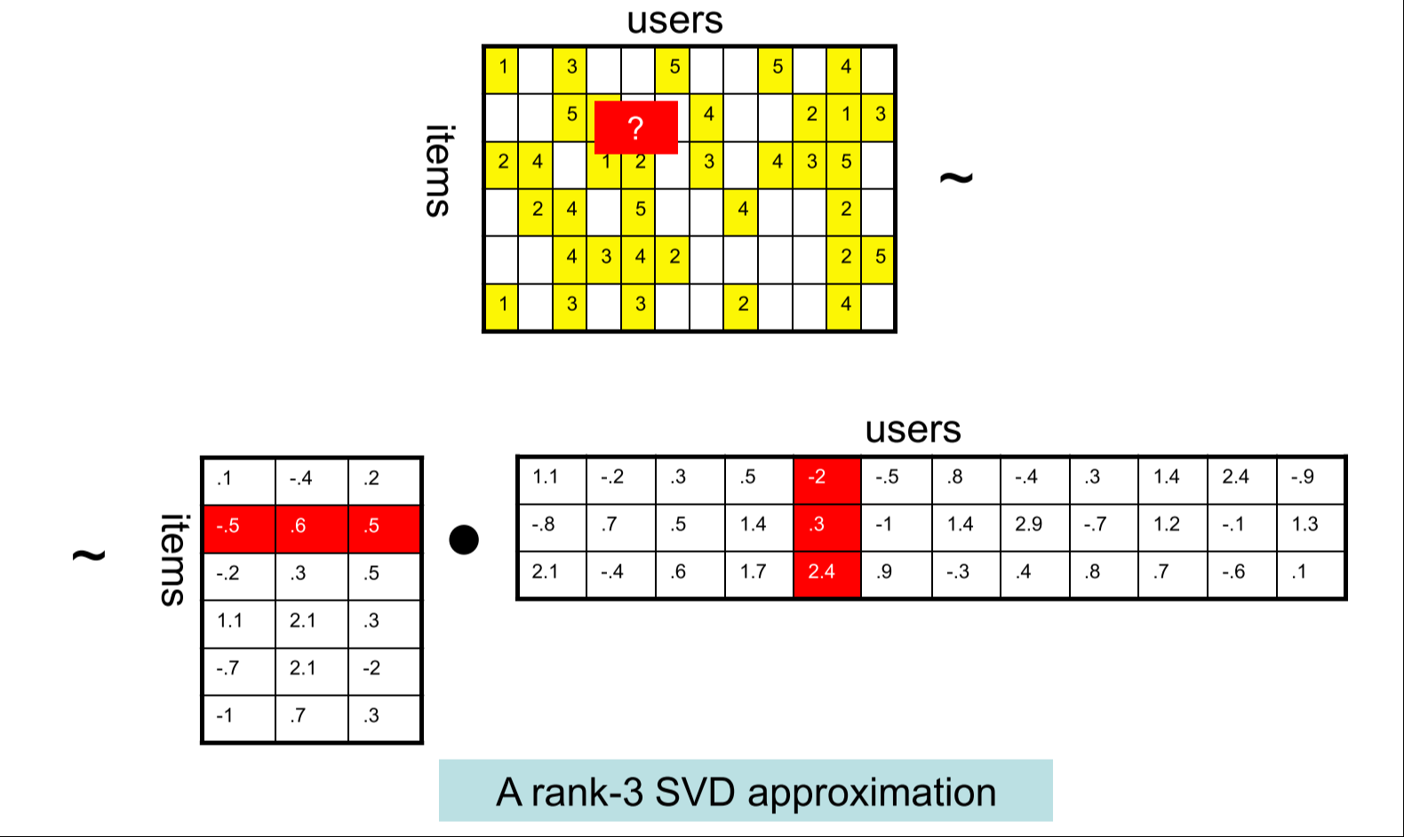
矩阵填充
Example from Alex Smola’s tutorial

Slide 49
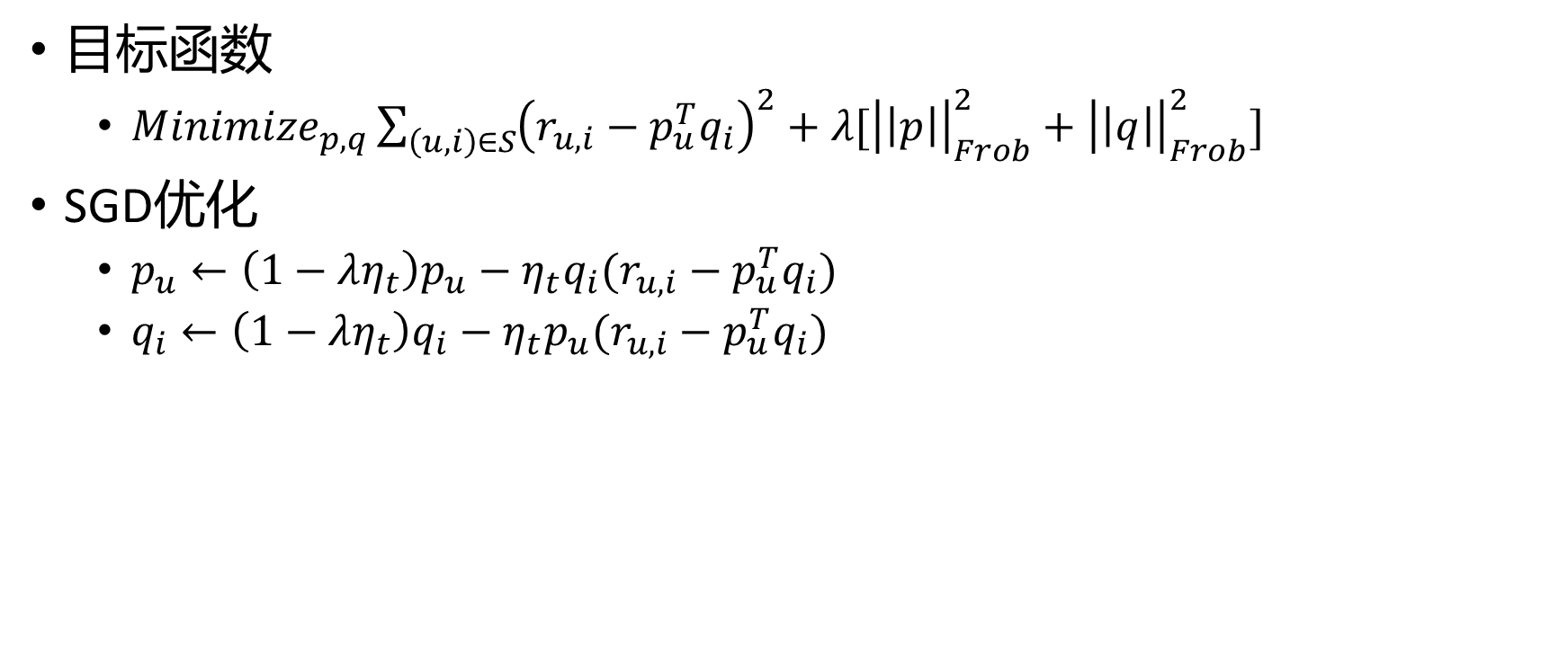
矩阵分解模型
目标函数
$Minimize_{p,q}\sum_{\left(u,i\right)∈S}{{\left(r_{u,i}−p_{u}^{T}q_{i}\right)}^{2}+λ[{\left|\left|p\right|\right|}_{Frob}^{2}+{\left|\left|q\right|\right|}_{Frob}^{2}]}$
SGD优化
$p_{u}←\left(1−λη_{t}\right)p_{u}−η_{t}q_{i}(r_{u,i}−p_{u}^{T}q_{i})$
$q_{i}←\left(1−λη_{t}\right)q_{i}−η_{t}p_{u}(r_{u,i}−p_{u}^{T}q_{i})$

Slide 50
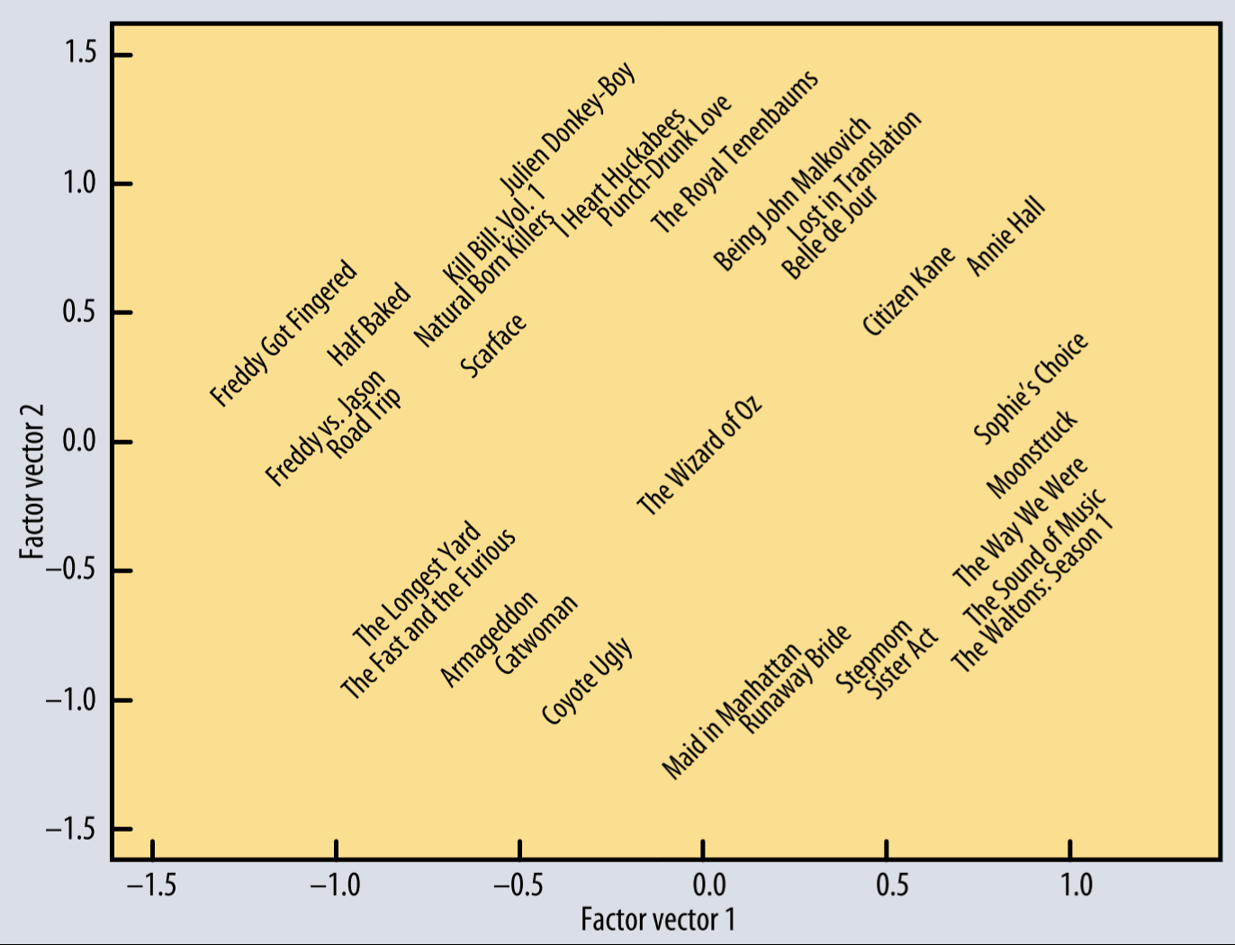
隐含因子空间的电影描述
独立电影
有严肃底线和面向女性的戏剧或喜剧
针对男性或青少年观众的低俗喜剧和恐怖电影
主流电影，类型片
Notes:
右边：喜剧犯罪类
左边：
上边：

Slide 51
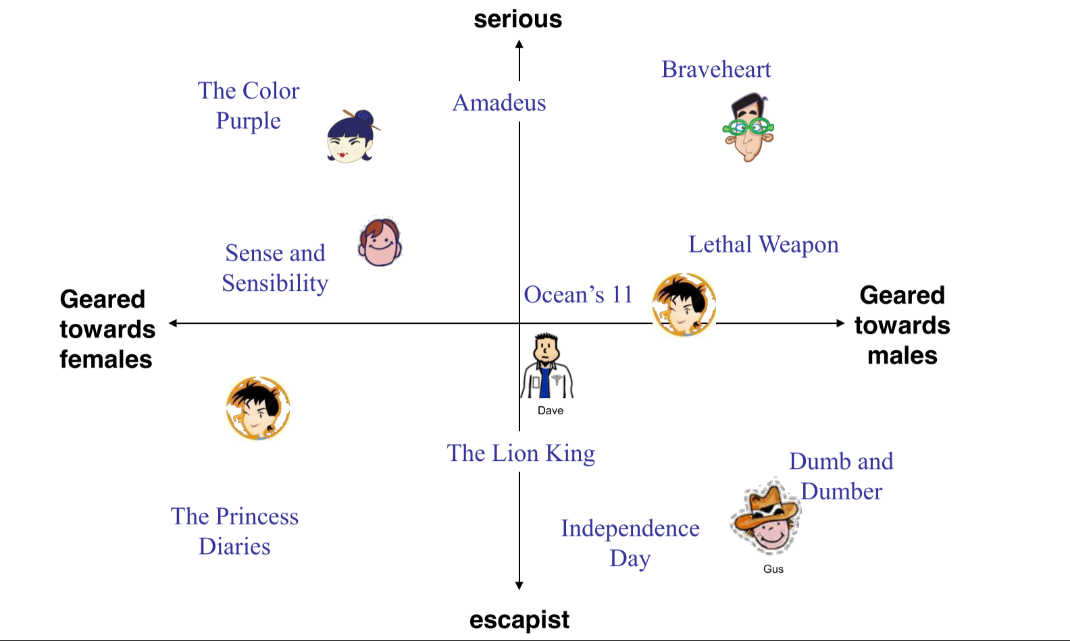
隐含因子空间的用户描述

Slide 52
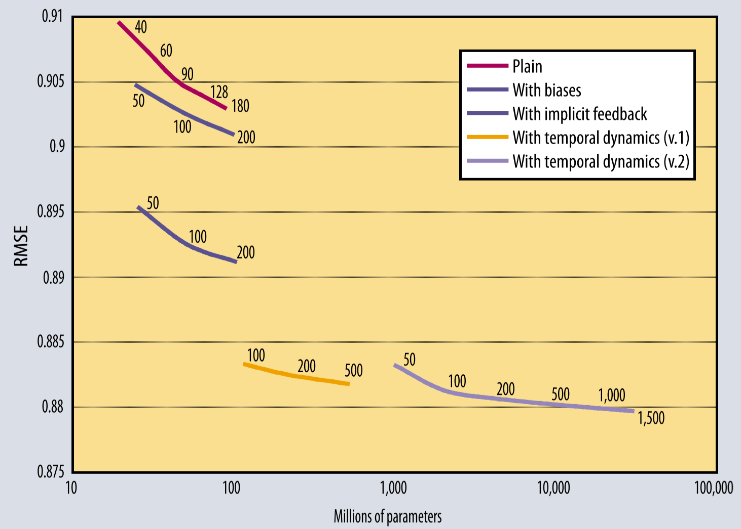
矩阵分解算法的表现

Slide 53
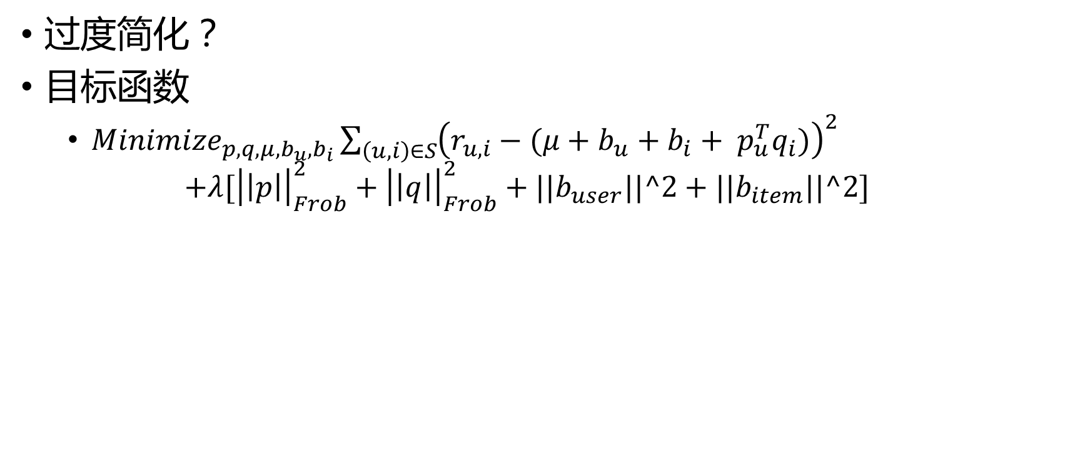
考虑bias的分解模型
过度简化？
目标函数
$Minimize_{p,q,μ, b_{u},b_{i}}\sum_{\left(u,i\right)∈S}{{\left(r_{u,i}−({μ+b_{u}+b_{i}+ p}_{u}^{T}q_{i})\right)}^{2}}$
$$+λ[{\left|\left|p\right|\right|}_{Frob}^{2}+{\left|\left|q\right|\right|}_{Frob}^{2}+||b_{user}||^2+||b_{item}||^2]$$

Slide 54
考虑bias的矩阵分解模型
Add Bias

Slide 55
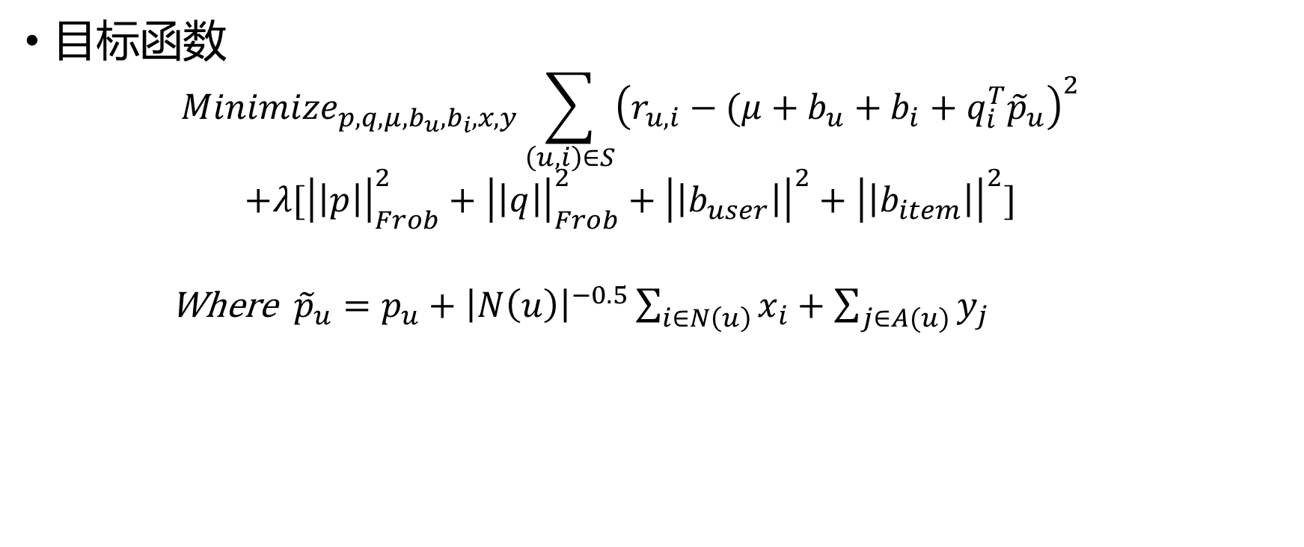
用额外信息优化矩阵分解中的用户特征
目标函数
$$Minimize_{p,q,μ, b_{u},b_{i}, x, y}\sum_{\left(u,i\right)∈S}{{\left(r_{u,i}−(μ+b_{u}+b_{i}+q_{i}^{T}{\tilde{p}}_{u}\right)}^{2}}$$
$$+λ[{\left|\left|p\right|\right|}_{Frob}^{2}+{\left|\left|q\right|\right|}_{Frob}^{2}+{\left|\left|b_{user}\right|\right|}^{2}+{\left|\left|b_{item}\right|\right|}^{2}]$$
Where ${{\tilde{p}}_{u}=p}_{u}+{\left|N\left(u\right)\right|}^{−0.5}\sum_{i∈N\left(u\right)}{x_{i}}+\sum_{j∈A(u)}{y_{j}}$

Slide 56
用额外信息优化矩阵分解中的用户特征
Who rated what?
SVD++

Slide 57
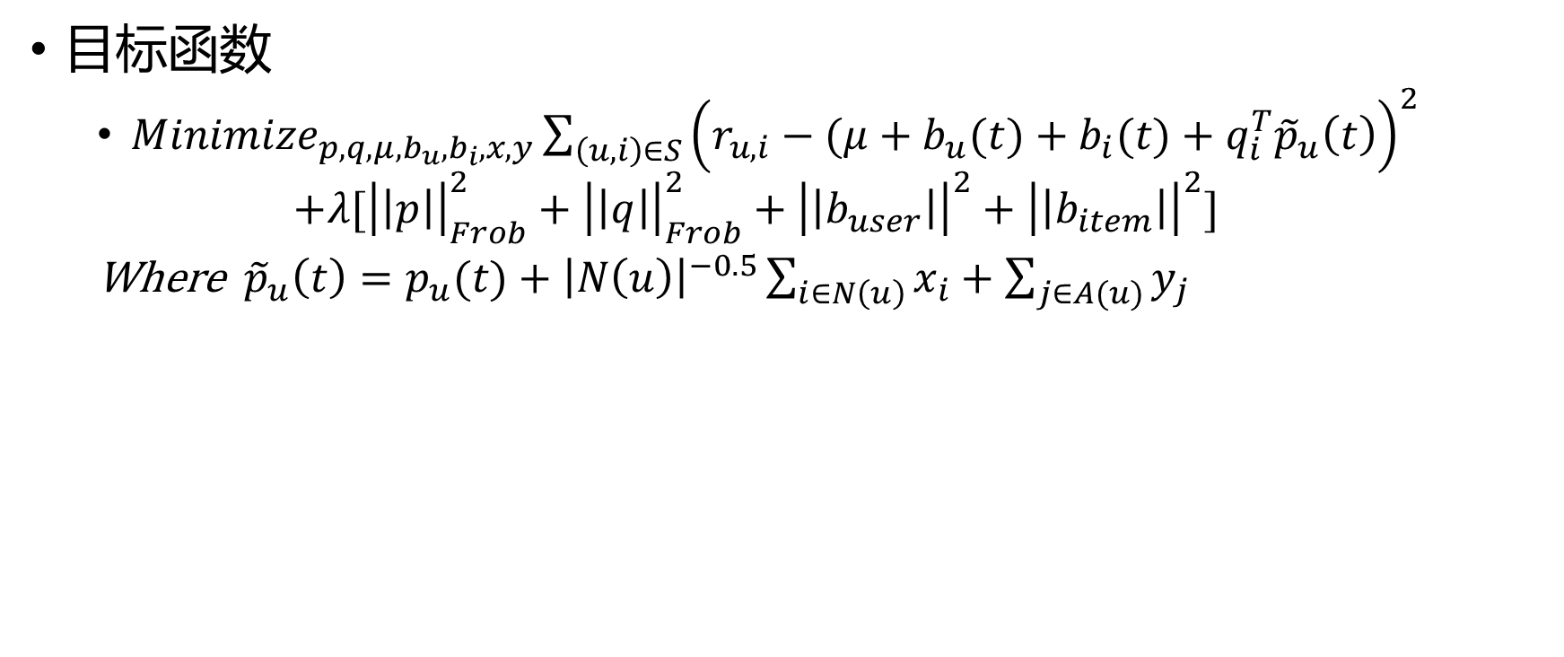
考虑时间因素的矩阵分解模型
目标函数
$Minimize_{p,q,μ, b_{u},b_{i}, x, y}\sum_{\left(u,i\right)∈S}{{\left(r_{u,i}−(μ+b_{u}(t)+b_{i}(t)+q_{i}^{T}{\tilde{p}}_{u}\left(t\right)\right)}^{2}}$
$$+λ[{\left|\left|p\right|\right|}_{Frob}^{2}+{\left|\left|q\right|\right|}_{Frob}^{2}+{\left|\left|b_{user}\right|\right|}^{2}+{\left|\left|b_{item}\right|\right|}^{2}]$$
Where ${{\tilde{p}}_{u}\left(t\right)=p}_{u}(t)+{\left|N\left(u\right)\right|}^{−0.5}\sum_{i∈N\left(u\right)}{x_{i}}+\sum_{j∈A(u)}{y_{j}}$

Slide 58

考虑时间因素的矩阵分解模型
Temporal effect

Slide 59
更多graph上的应用

Slide 60
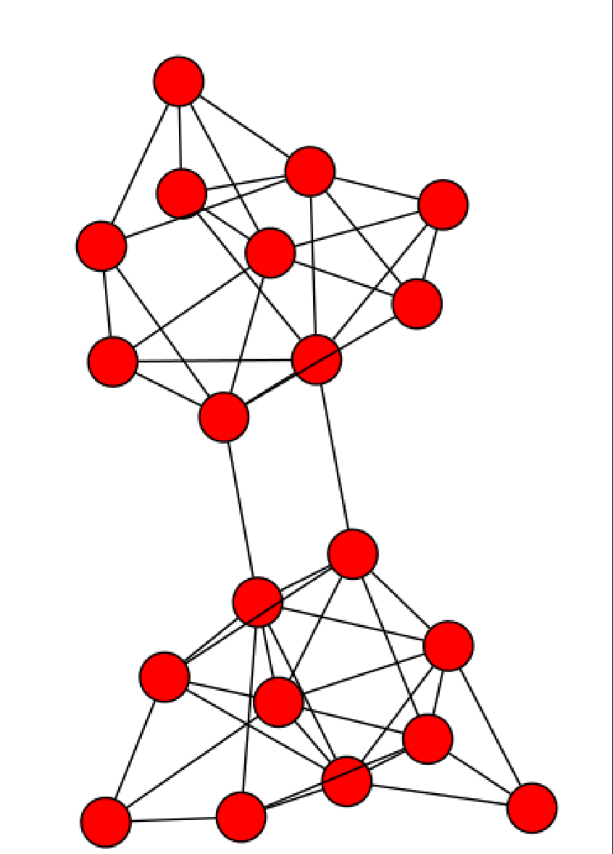
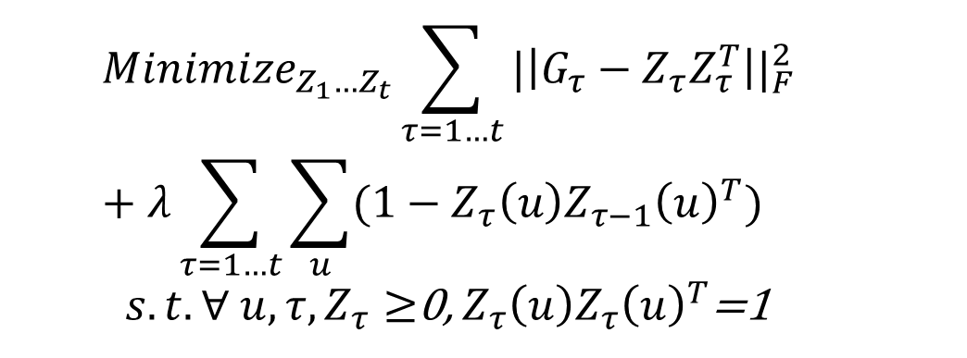
Graph Embedding
用embedding vector表示图里面的节点，使得相连和相近的节点有接近的embedding vector
基于本地近邻
基于全局graph的矩阵分解方法
$${Minimize}_{Z_{1}…Z_{t}}\sum_{τ=1…t}{|{\left|G_{τ}−Z_{τ}Z_{τ}^{T}\right||}_{F}^{2}}+λ\sum_{τ=1…t}{\sum_{u}{(1−Z_{τ}\left(u\right)Z_{τ−1}{\left(u\right)}^{T})}}$$
$s.t.∀ u, τ, Z_{τ}≥$0, $Z_{τ}\left(u\right)Z_{τ}{\left(u\right)}^{T}$=1

Slide 61
矩阵分解在深度学习中的应用
效率导向

Slide 62
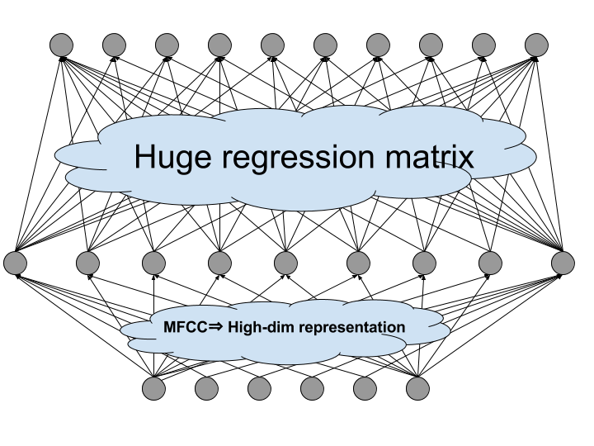
矩阵分解在FCNN里的应用

Slide 63
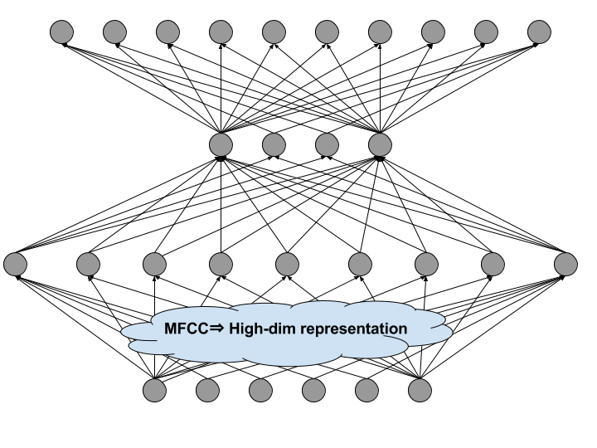
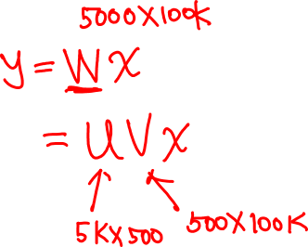
矩阵分解在FCNN里的应用

Slide 64




矩阵分解在CNN里的应用

Slide 65

总结
PCA, SVD, LSI
PLSA, NMF, LDA
MF, SVD++
LFM(t)
降维
聚类分析
数据预处理
1999
低维度特征学习
聚类分析
2006
特征学习
推荐系统
大数据分析
Notes:
1999：非高斯数据
可解释性
２００６：推荐系统

Slide 66
The End
Thanks

